Slide 1
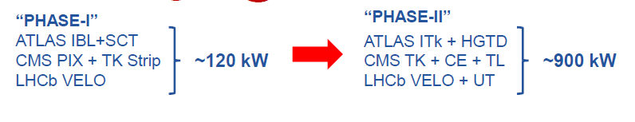
Contexte et problematique
Les futurs trajectographes à pixels seront de plus en plus exigeants en terme de refroidissement
La réduction taille gravures
Réduction
consommation
Densification
Augmentation
consommation
Tendance Actuelle

Slide 2
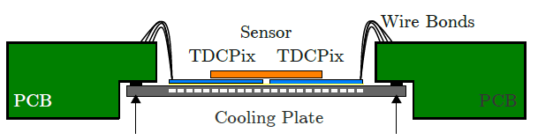

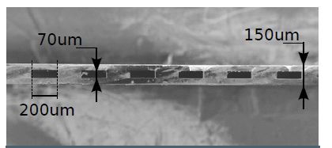
Contexte et problematique
Comment maintenir le silicium froid (-10 à -40°C) pour réduire l’endommagement causé par les radiation et évacuer les calories
.
Réfrigérant: CO₂
ITK
Plaque Carbone
Giga Tracker
LHCB
Refroidissement par conduction
Refroidissement par microcanaux

Slide 3
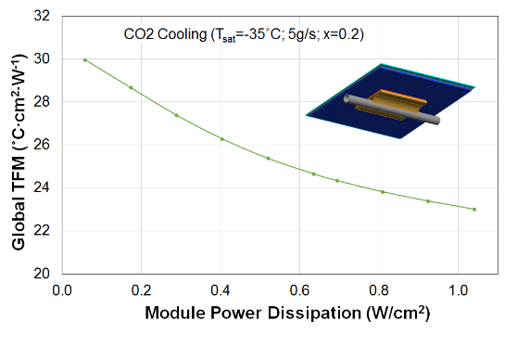
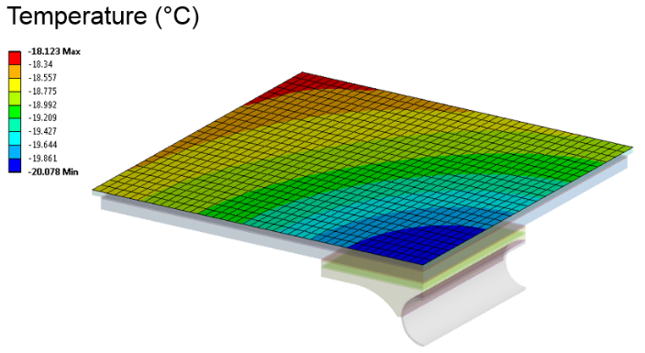
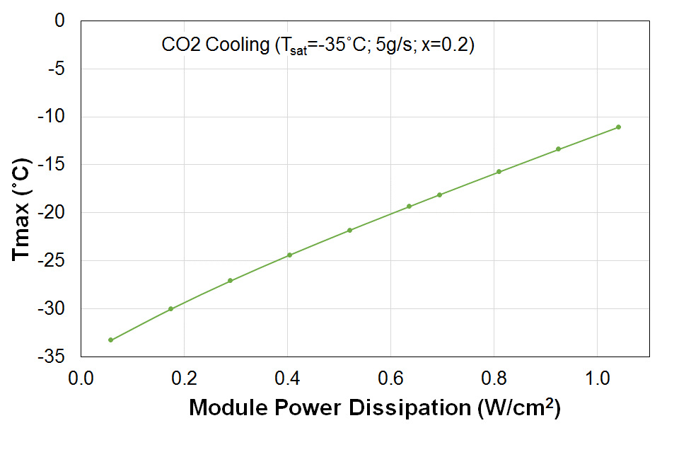


Contexte et problematique
Refroidissement électronique
TFM=ΔT/Q/S
P=0,7 W/cm²
TFM tend vers 20°C/W/cm²
Tmax > 0°C pour 2W/cm² avec Tsat=35 °C !
Mise en danger du détecteur!!!

Slide 4
Intérêt pour la pHysique
Minimisation TFM par l’utilisation de microcanaux
Plaque Si avec circulation C0₂ :
TFM ~ 3°C/W/cm² → Tmax= -30°C à 2W/cm²
Giga Tracker
LHCB
Solution séduisante pour preserver intégrité détecteur (la seule?)

Slide 5
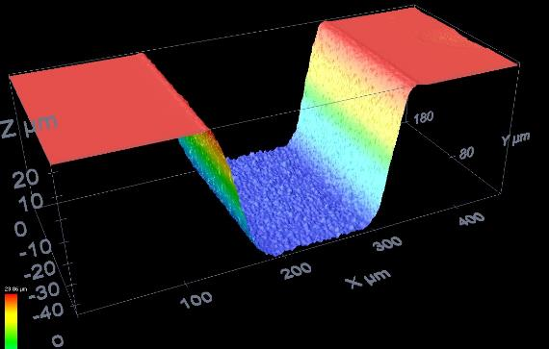
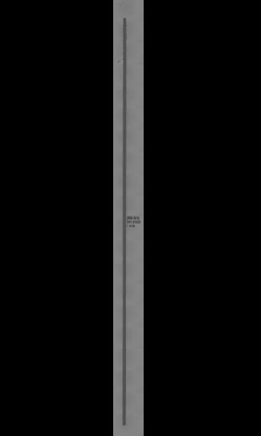
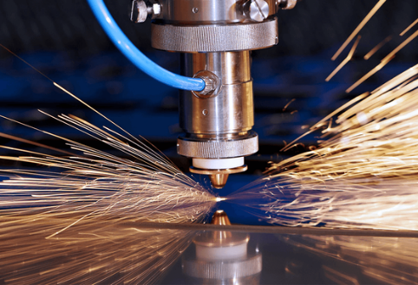
Refroidissement : R&D CPPM
Premiers essais réalisés par le LP3
Mise en place d’une collabortion
Profil microcanal
Microcanal :
35mmx200μmx70μm
Gravure laser IR du Silicium

Slide 6
Refroidissement : R&D
Protype
Micro canaux
Verre (500μm)
Si (500μm)
Configuration :
  10 canaux
  34mm de long
  70μm de profondeur
  200μm de largeur
  200μm d’espacement
  Traversant aux extrémités
Prototype pour Juillet 2019

